Slide 1
ФОНД СОЦИАЛЬНОЙ ЗАЩИТЫ НАСЕЛЕНИЯ
МОБИЛЬНОЕ ПРИЛОЖЕНИЕ ФОНДА
ЯНВАРЬ, 2023

Slide 2
ФОНД СОЦИАЛЬНОЙ ЗАЩИТЫ НАСЕЛЕНИЯ
Скачать мобильное приложение можно

Slide 3
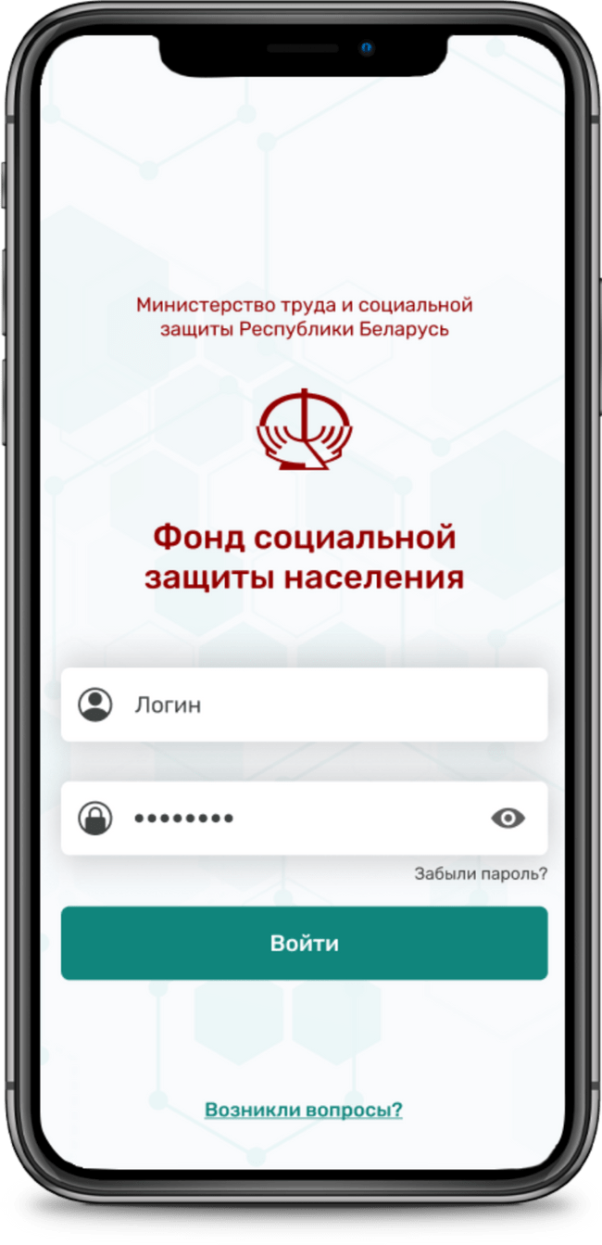
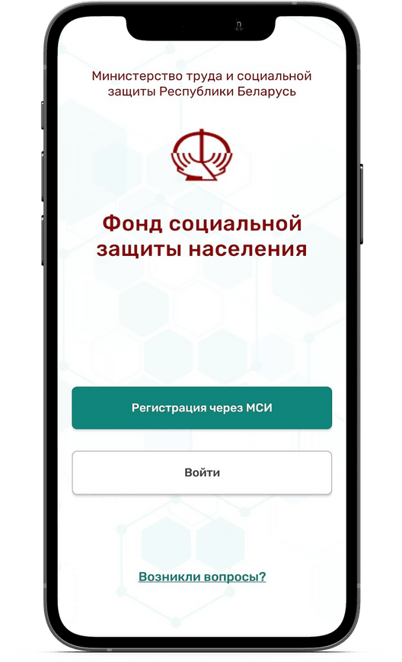
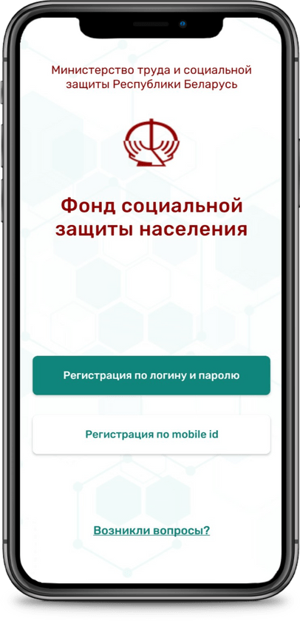
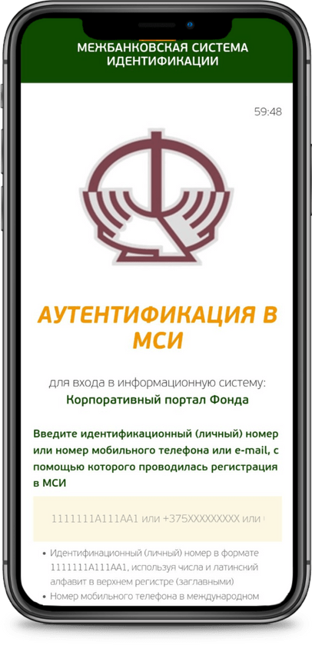
ФОНД СОЦИАЛЬНОЙ ЗАЩИТЫ НАСЕЛЕНИЯ
Вход в мобильное приложение

Slide 4
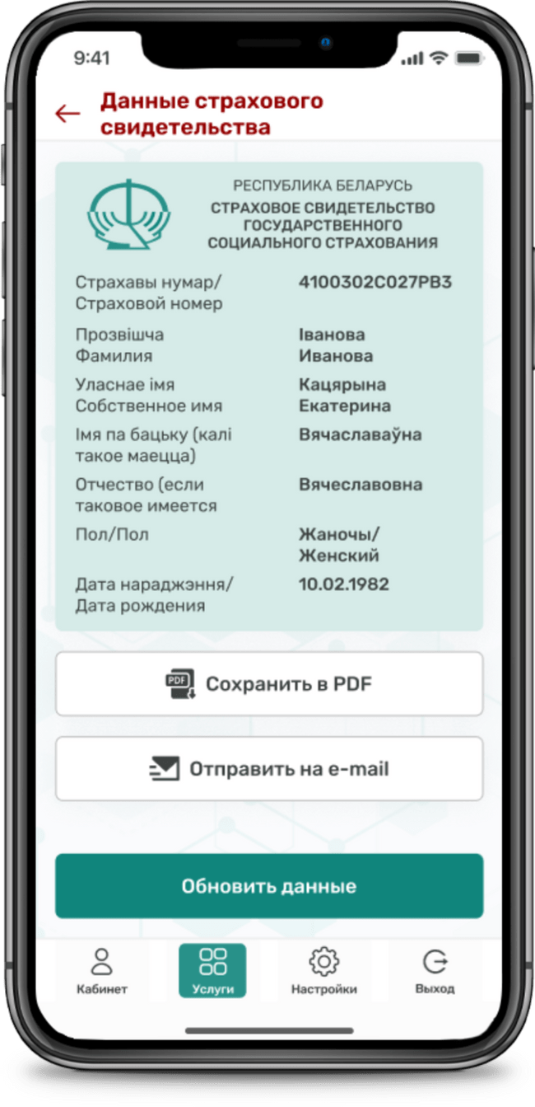
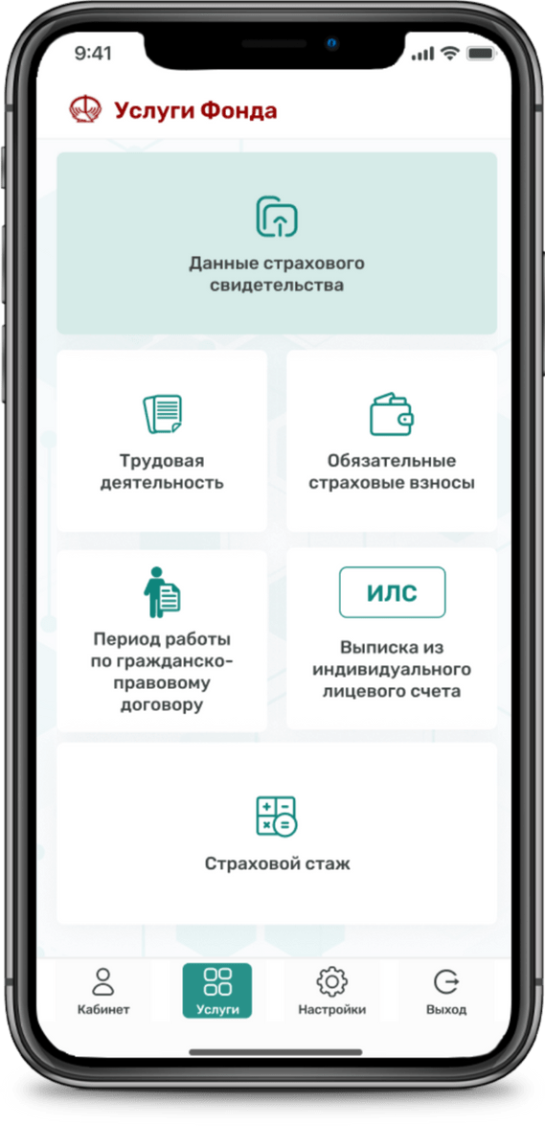
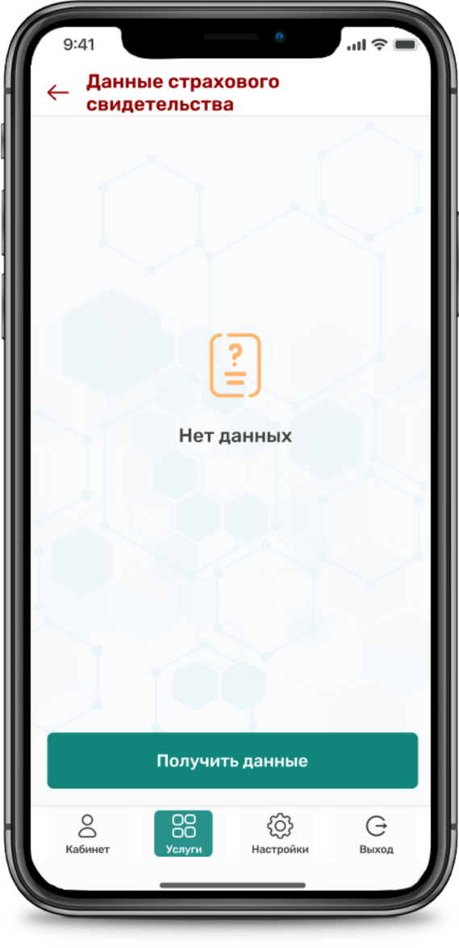
ФОНД СОЦИАЛЬНОЙ ЗАЩИТЫ НАСЕЛЕНИЯ
Услуги Фонда:
данные свидетельства социального страхования

Slide 5
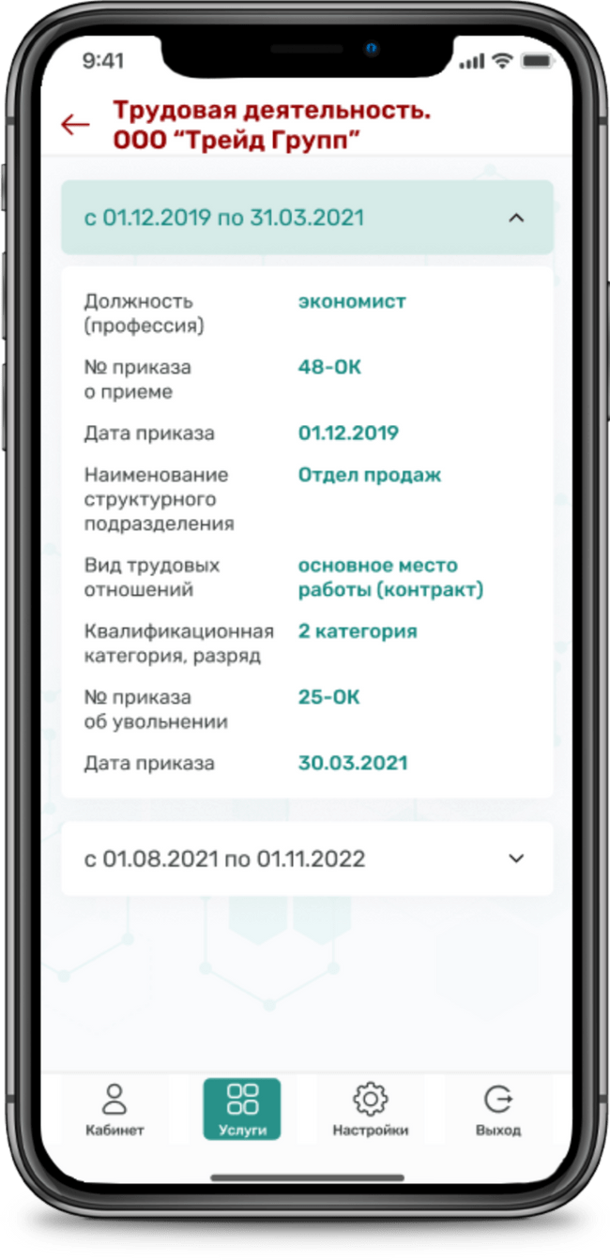
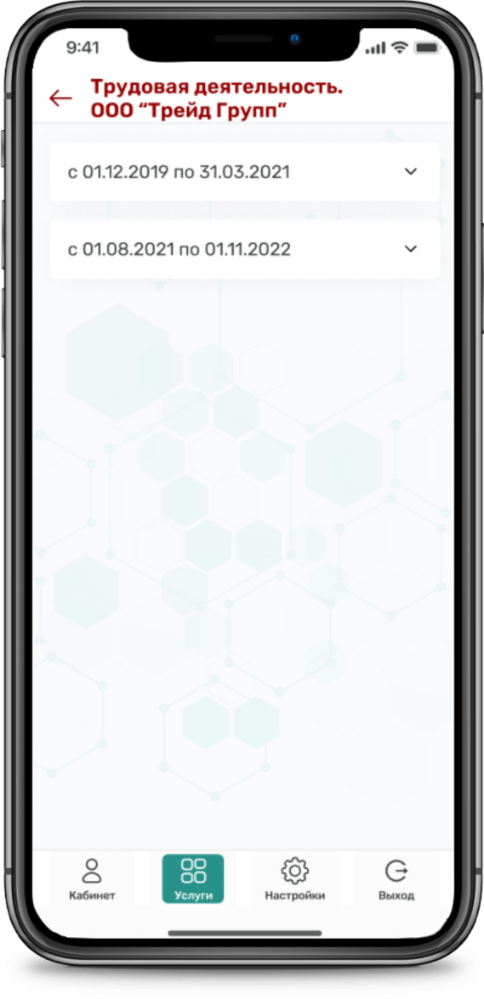
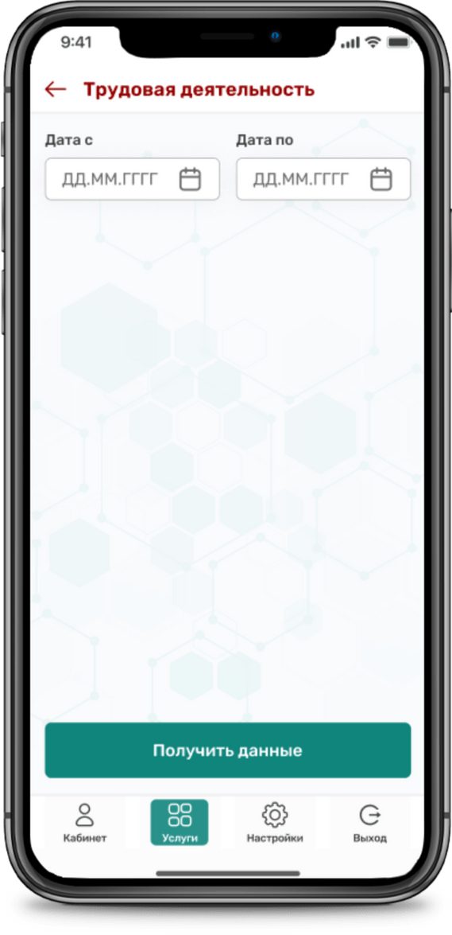
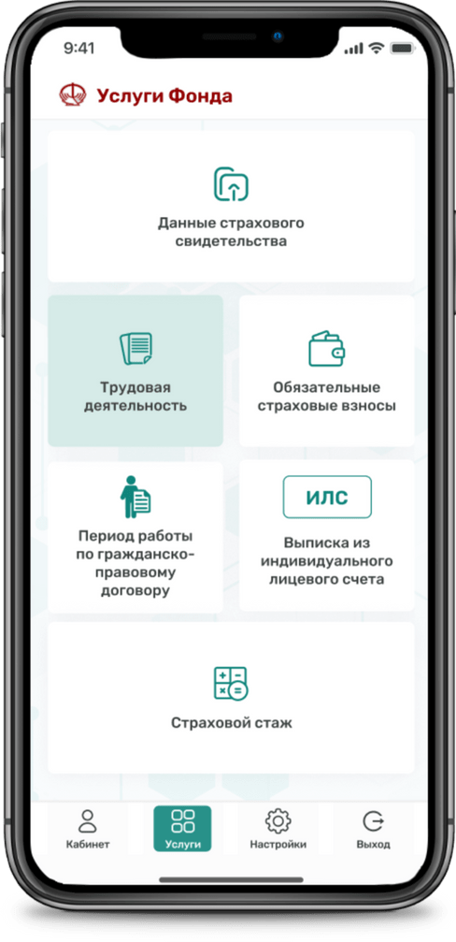
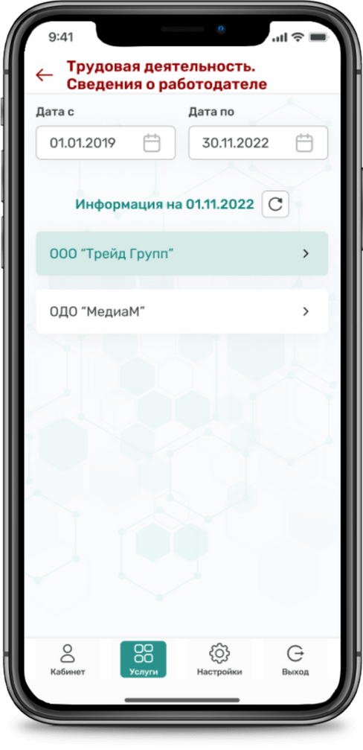
ФОНД СОЦИАЛЬНОЙ ЗАЩИТЫ НАСЕЛЕНИЯ
трудовая деятельность

Slide 6
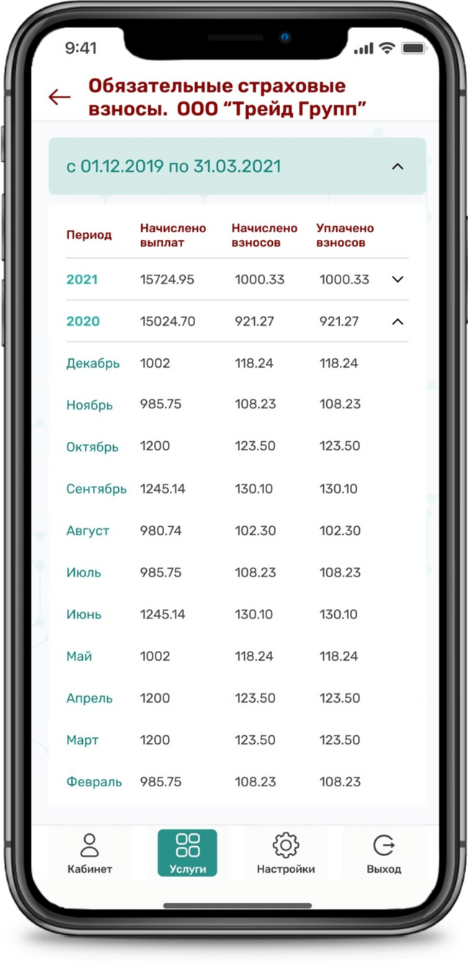
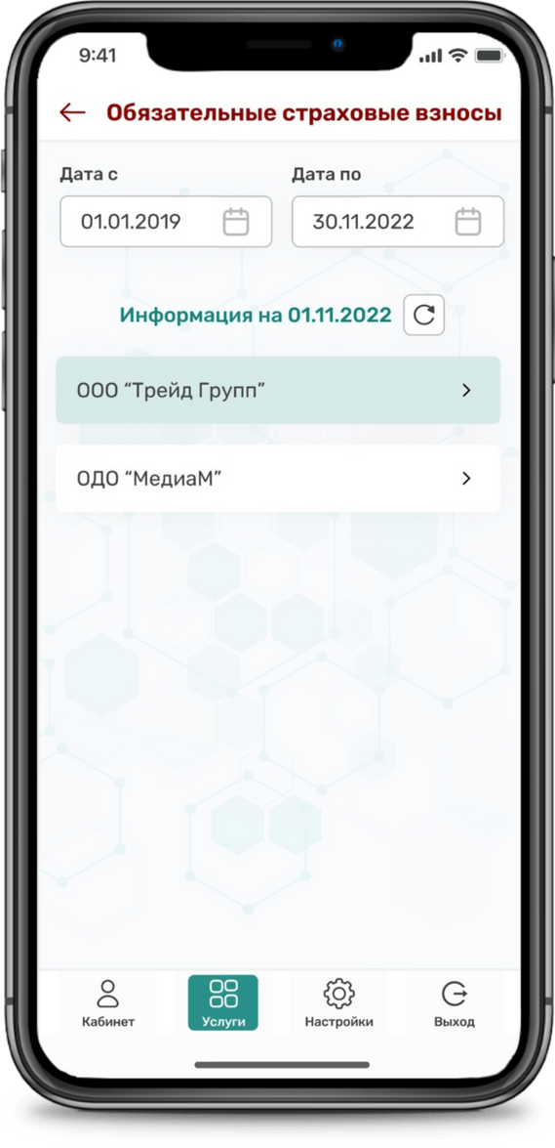
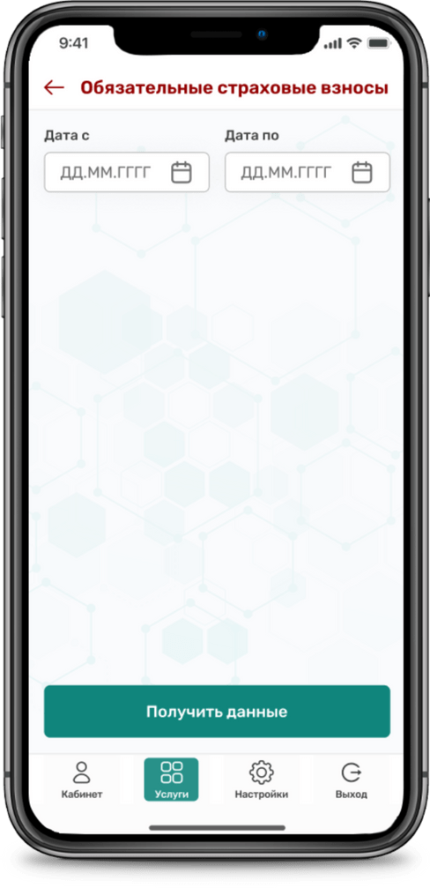
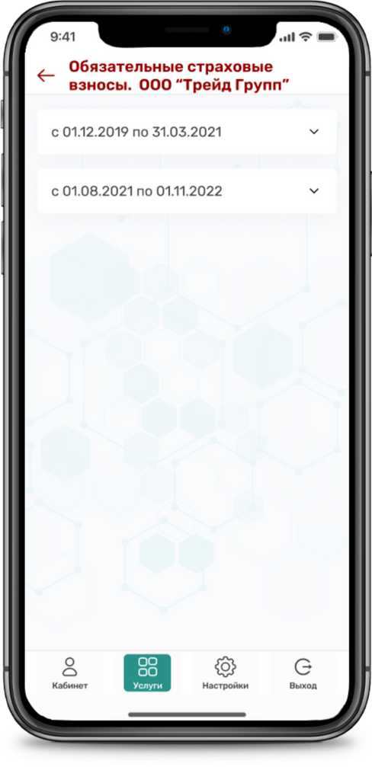
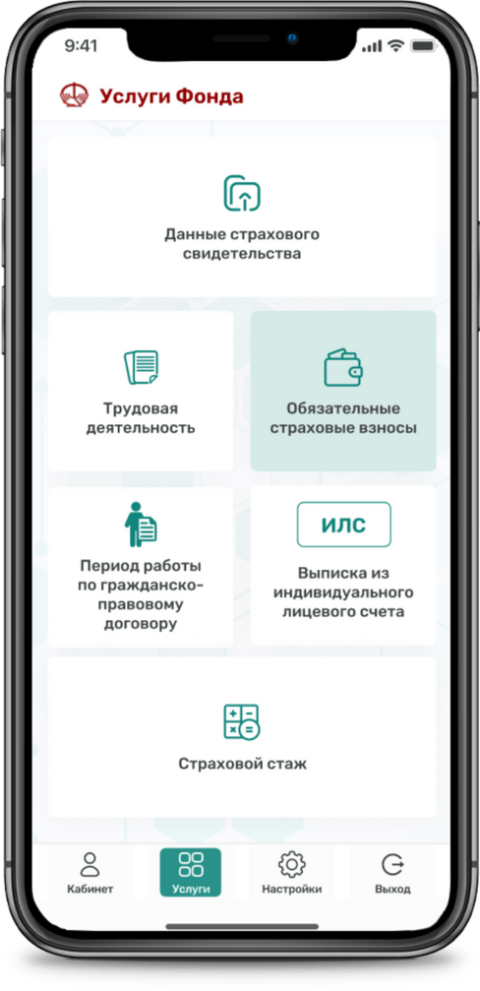
ФОНД СОЦИАЛЬНОЙ ЗАЩИТЫ НАСЕЛЕНИЯ
обязательные страховые взносы

Slide 7
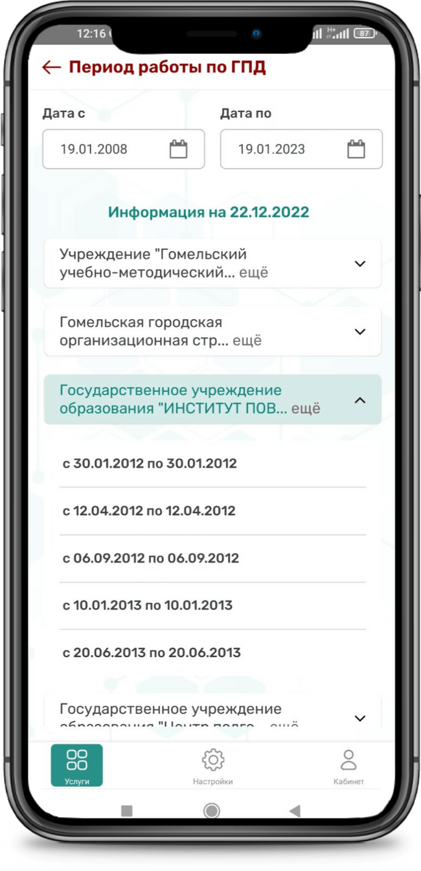
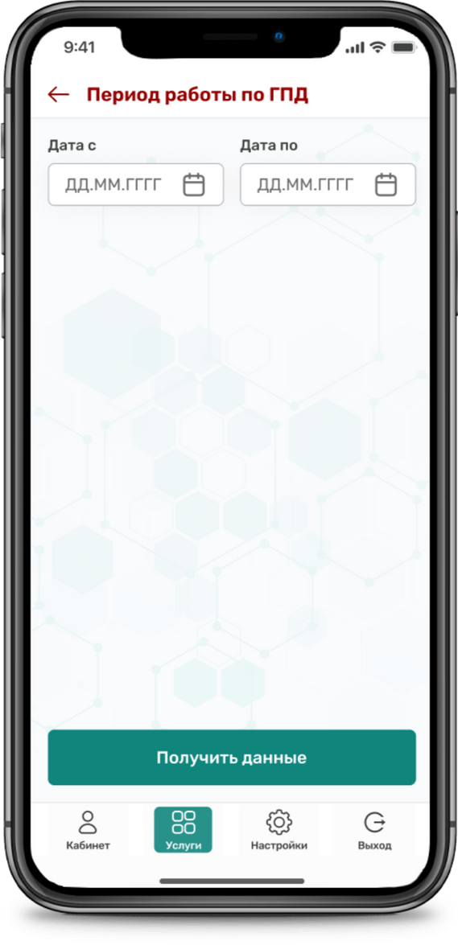
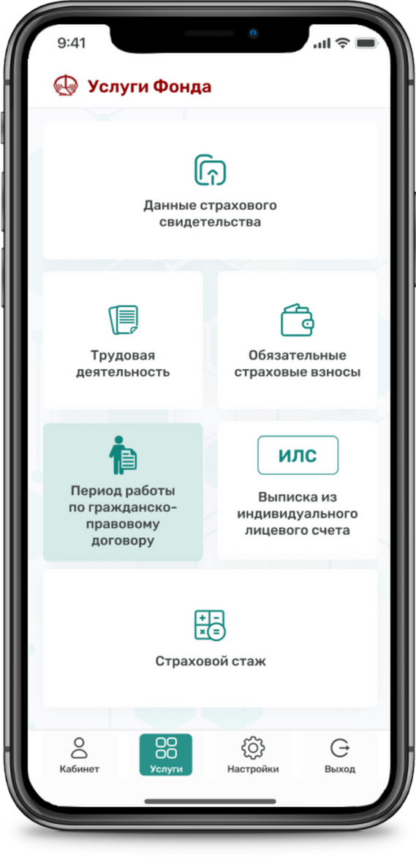
ФОНД СОЦИАЛЬНОЙ ЗАЩИТЫ НАСЕЛЕНИЯ
период работы по гражданско-правовому договору

Slide 8
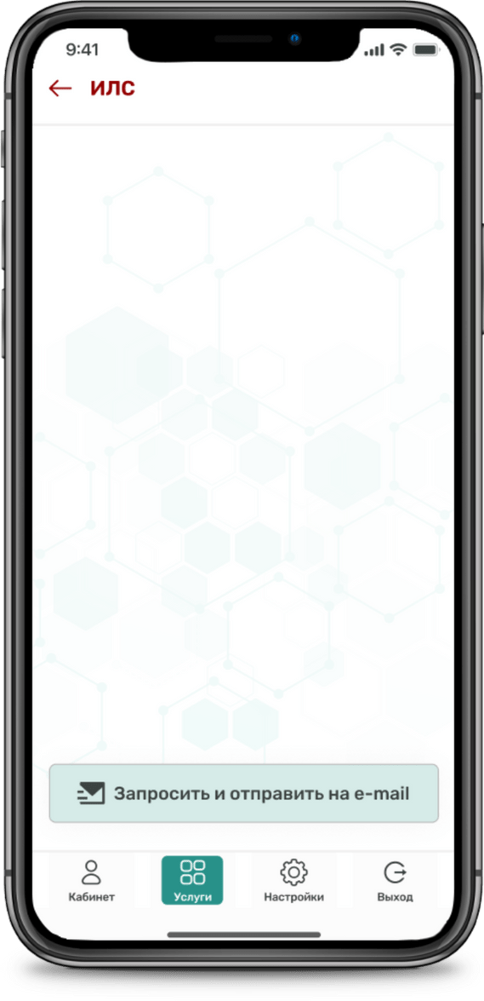
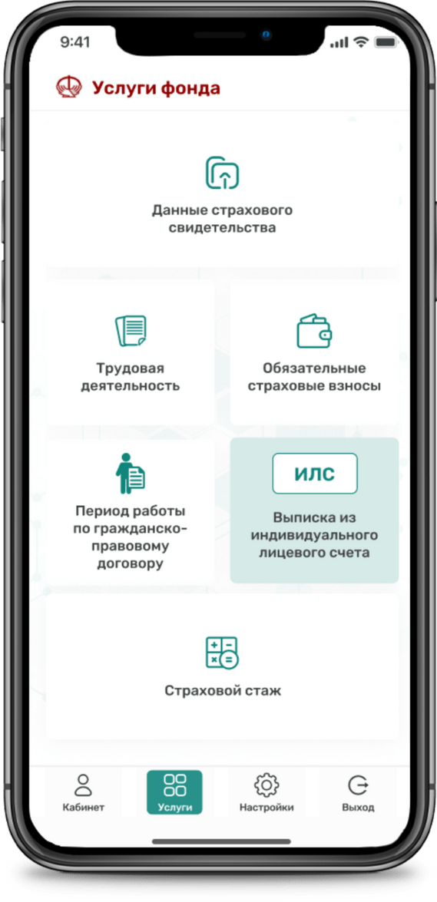
ФОНД СОЦИАЛЬНОЙ ЗАЩИТЫ НАСЕЛЕНИЯ
выписка
из индивидуального
лицевого счета

Slide 9
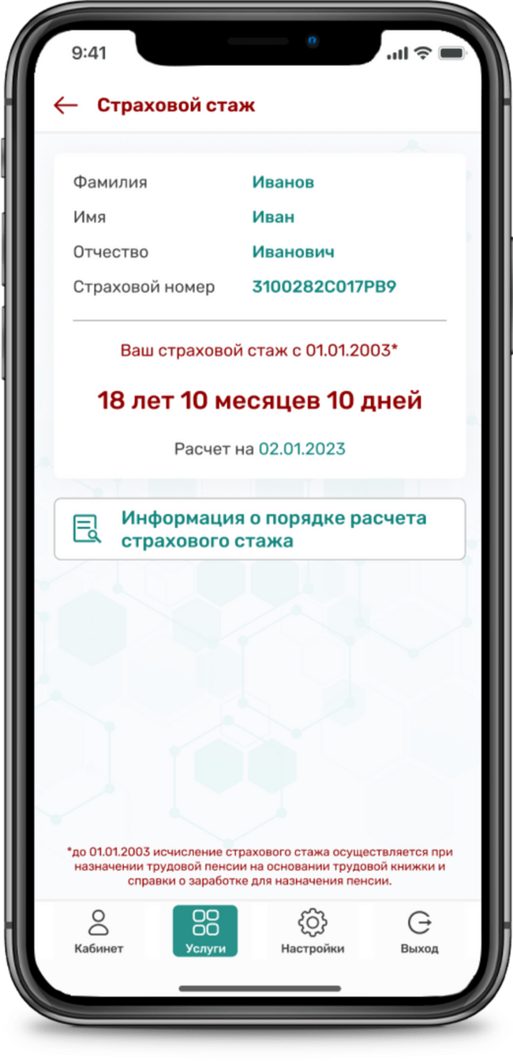
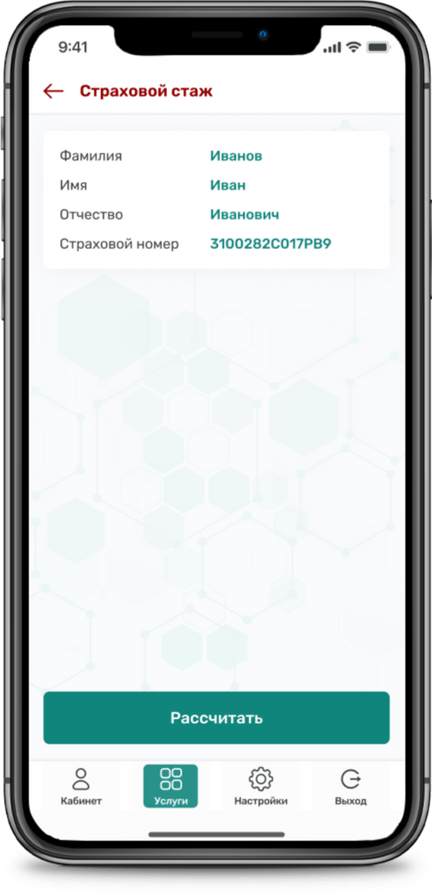
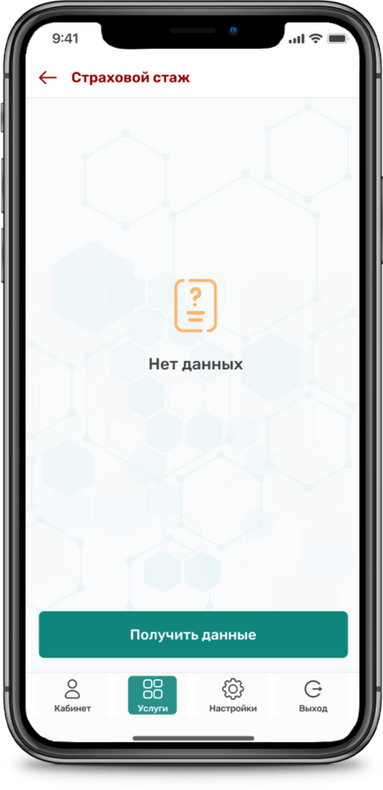
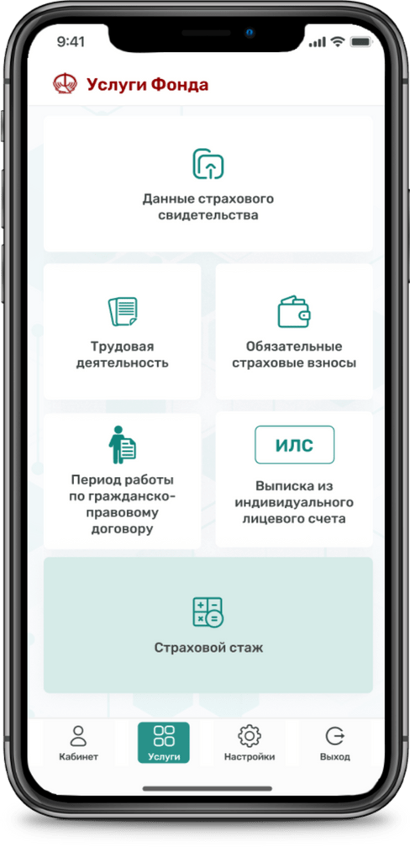
ФОНД СОЦИАЛЬНОЙ ЗАЩИТЫ НАСЕЛЕНИЯ
страховой стаж

Slide 10
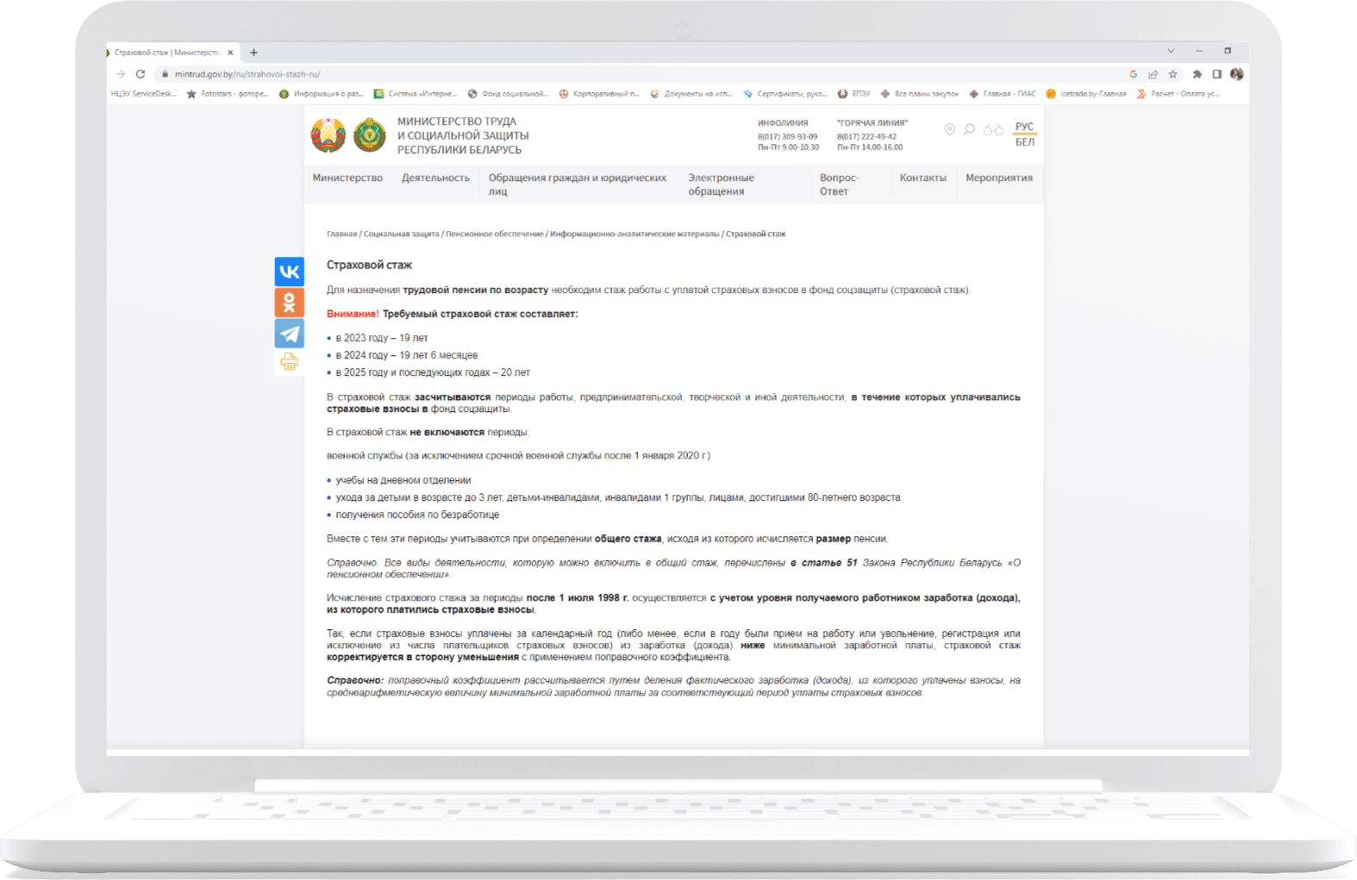
ФОНД СОЦИАЛЬНОЙ ЗАЩИТЫ НАСЕЛЕНИЯ
Информация
о порядке расчета страхового стажа

Slide 11
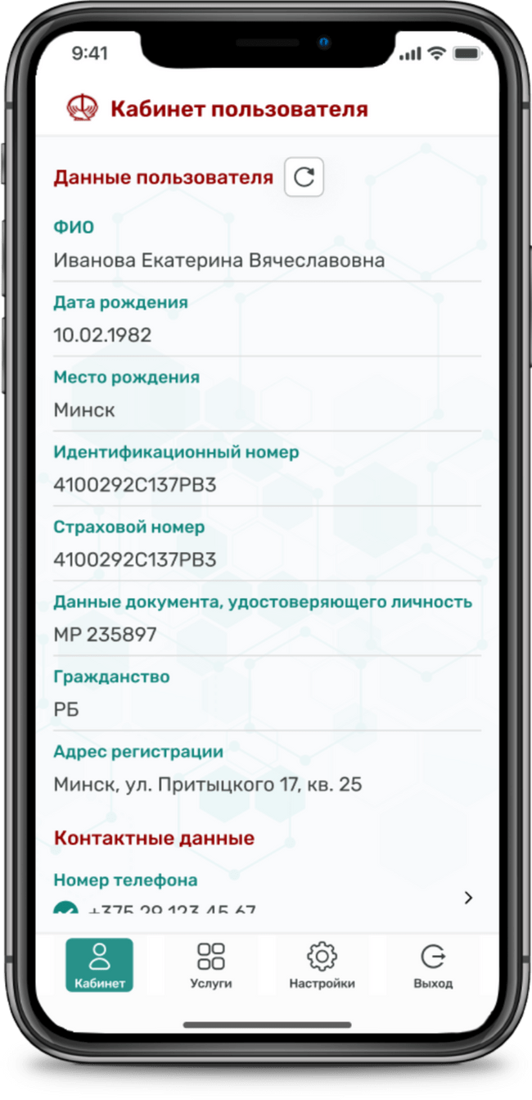
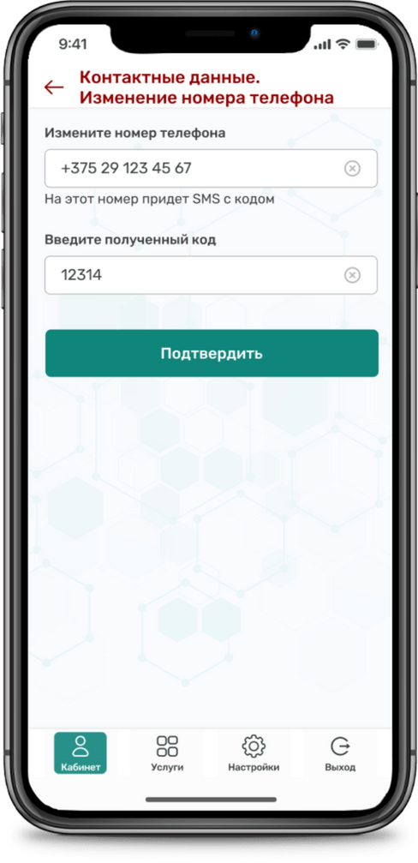
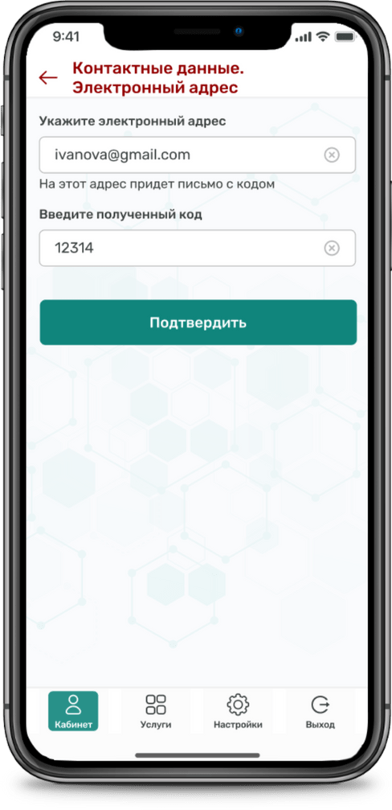
ФОНД СОЦИАЛЬНОЙ ЗАЩИТЫ НАСЕЛЕНИЯ
Кабинет пользователя

Slide 12
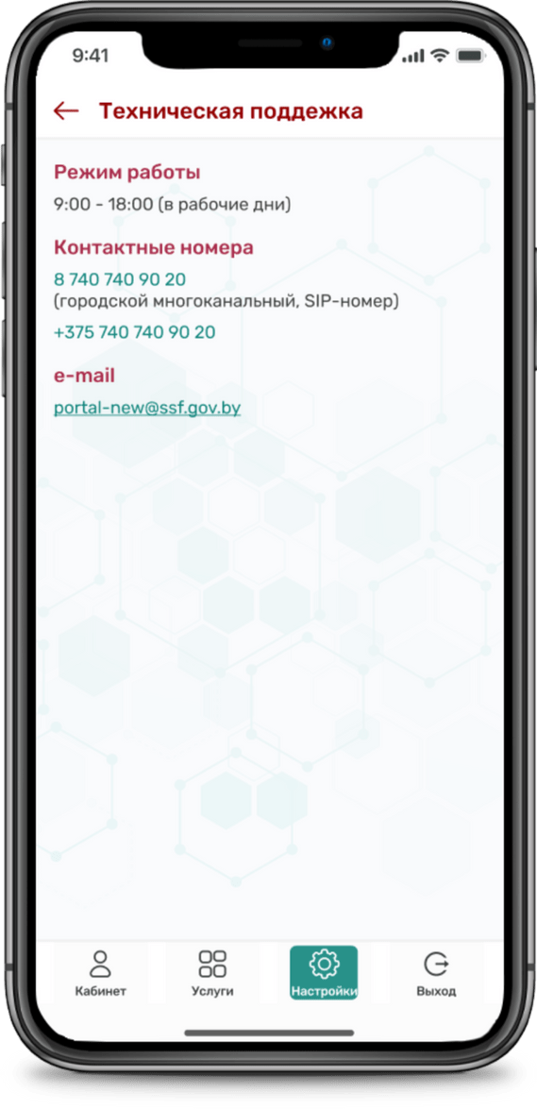
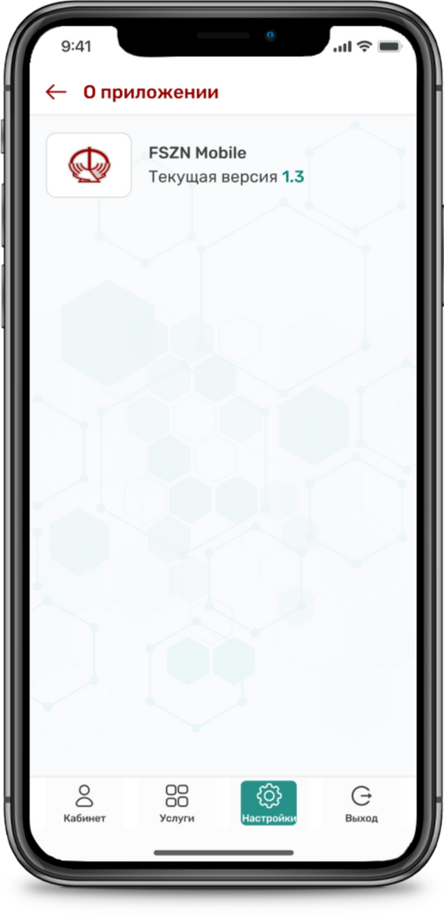
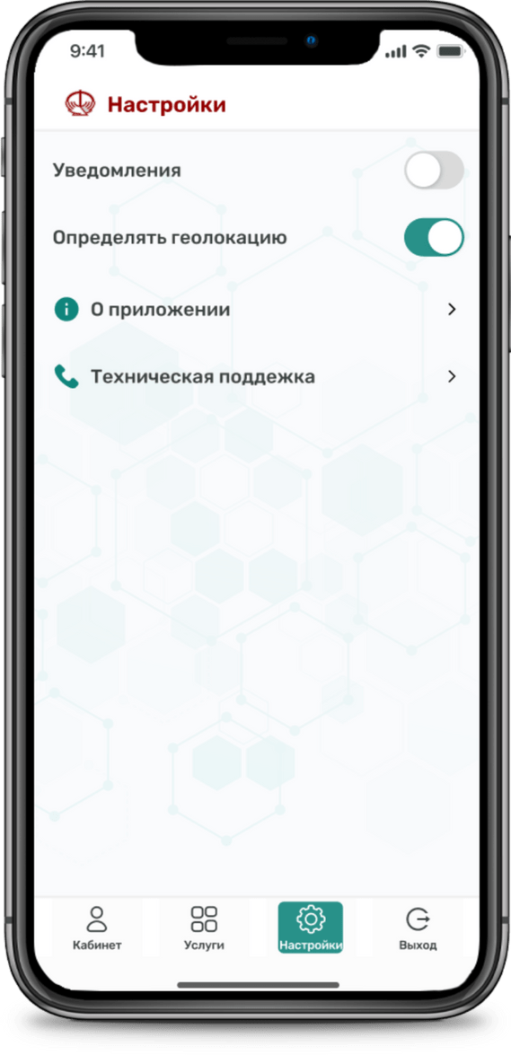
ФОНД СОЦИАЛЬНОЙ ЗАЩИТЫ НАСЕЛЕНИЯ
Настройки
мобильного приложения

